Slide 1
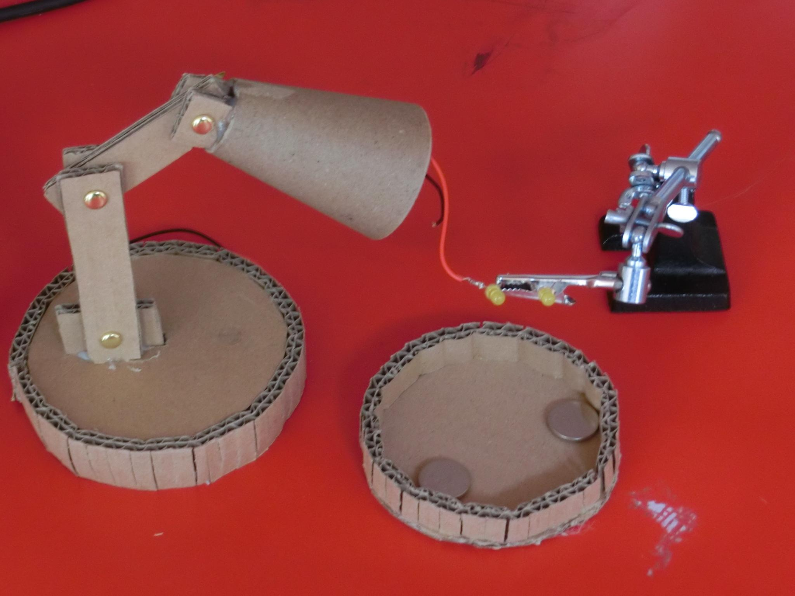
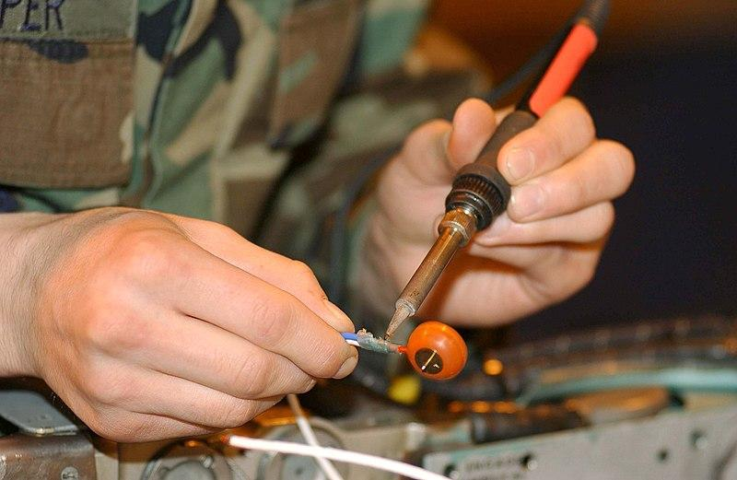
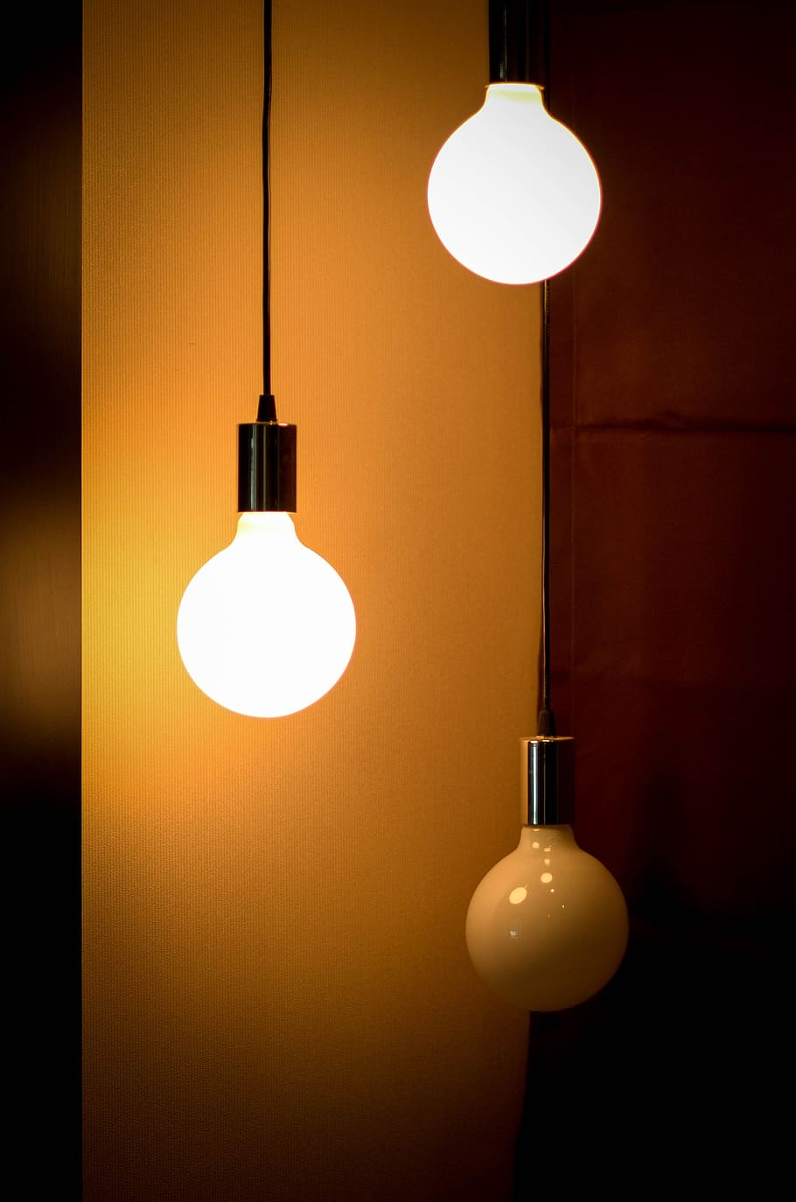
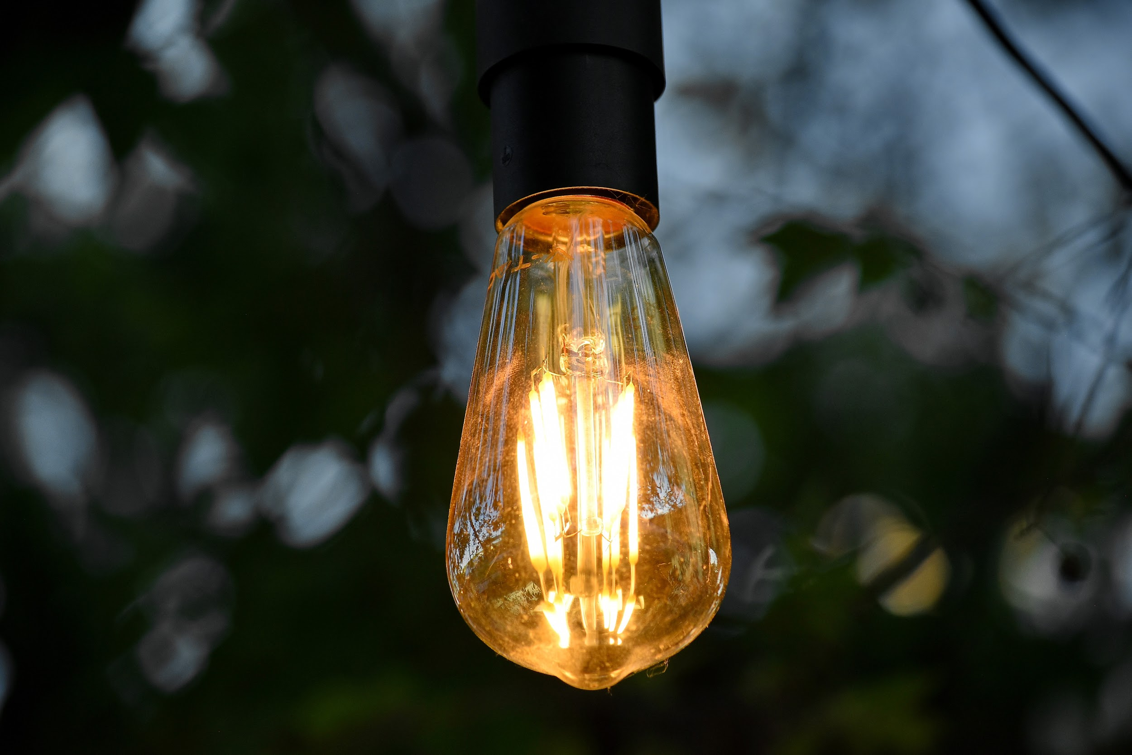
Smartlampe
Design, bygg og programmer din egen lampe
Notes:
Navn og skole.

Slide 2
Smartlampe: et KreTek-prosjekt
Eirik Lyngvær og Eirin Nordtømme

Slide 3
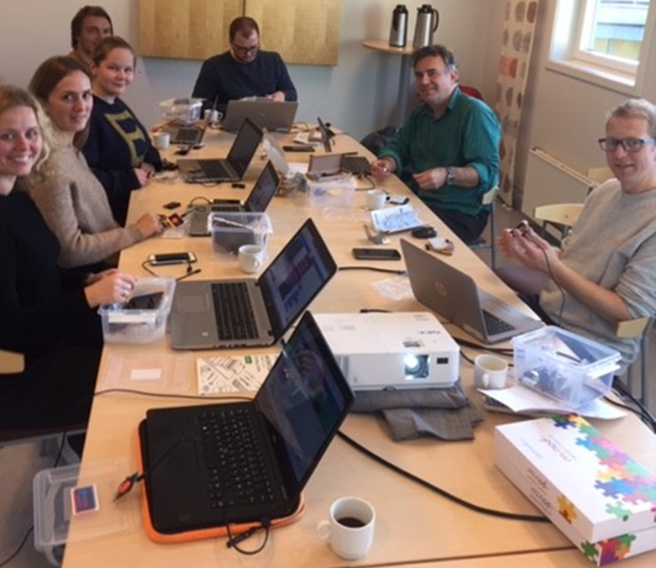
https://www.ntnu.no/skolelab/kretek/ressurser

Slide 4
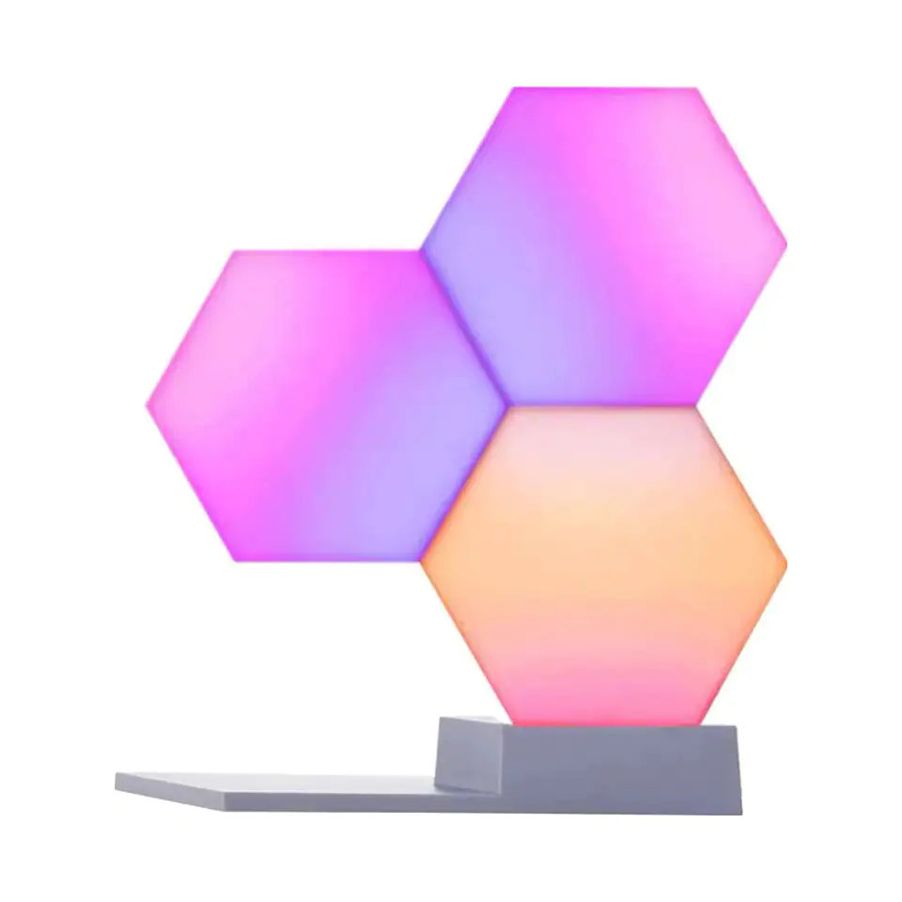
Mål med prosjektet:
Du skal kunne designe, programmere, bygge og sette sammen en lampe med flere elektriske komponenter.

Slide 5
Rammer kurs vs elever
Tid: Rundt 60 minutter
Fag: Naturfag, K&H og matematikk
Utstyr: Papir og blyant, lysdioder, ledninger, krokodilleklemmer, micro:bit, PC, klokkebatteri.
Erfaring M:B, sensorer, tilkobling, sender:mottaker?
Notes:
Forklar elevenes rammer og fag. Flere år med lampeprosjekt. Alt fra 5-6 uker til 1 uke. Hanne og Eirin.

Slide 6
Moduler i opplegget
Modul 1: EL-lære
Modul 2: Ide og design av lampe og arbeidstegning
Modul 3: Bygg lampa
Modul 4: Programmer og koble sammen lampe og elektronikk.
Modul 5: Presentasjon av smartlampe
Valgfri modul(er): Opplæring i programmering, lodding, 3D-print, sender-mottaker programmering, plastknekking eller borring.

Slide 7
Moduler på kurset
Modul 1: Om Smartlampe-prosjektet
Modul 2: Effektiv idemyldring
Modul 3: Design av lampe
Modul 4: EL-lære
Modul 5: Programmer og koble sammen lampe og elektronikk.

Slide 8
Hva trenger du som lærer?
Minstekrav:
Micro:bit, helst en per elev
Ledninger og lysdioder
Materialer og verktøy etter eget ønske

Slide 9
Kompetansemål i prosjektet:
Naturfag:
utforske, forstå og lage teknologiske systemer som består av en sender og en mottaker
bruke programmering til å utforske naturfaglige fenomener
Kunst og håndverk:
utforske muligheter innenfor håndverksteknikker og egnet teknologi ved å bearbeide og sammenføye harde, plastiske og myke materialer.
utvikle løsninger gjennom en stegvis designprosess og vurdere holdbarhet, funksjon og estetisk uttrykk
Matematikk:
utforske hvordan algoritmer kan skapes, testes og forbedres ved hjelp av programmering

Slide 10
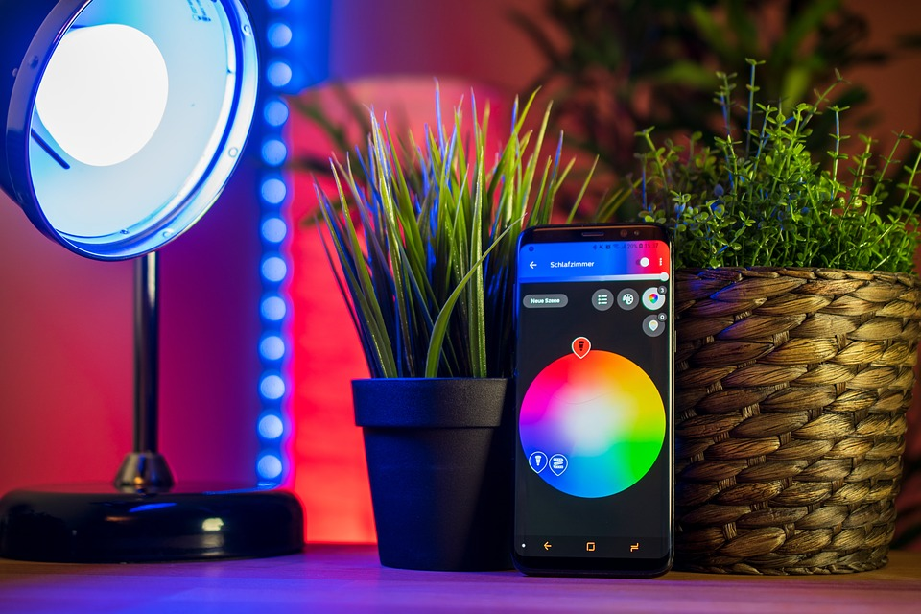
Hva er en smartlampe?
Tenk-par-del
En smartlampe er en intelligent lampe som er programmert til å gi deg sikkerhet, komfort og/eller lavt strømforbruk.

Slide 11
Idemyldring til smartlampe
Hvilke ulike lamper har du sett tidligere?
Hvilke smarte løsninger kjenner du til fra før?
Tenk-par-del
Notes:
Hopper over.

Slide 12
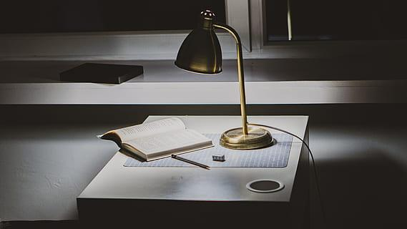
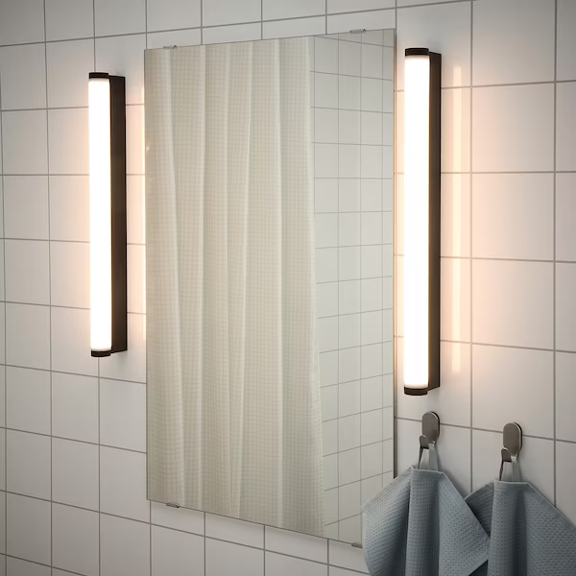
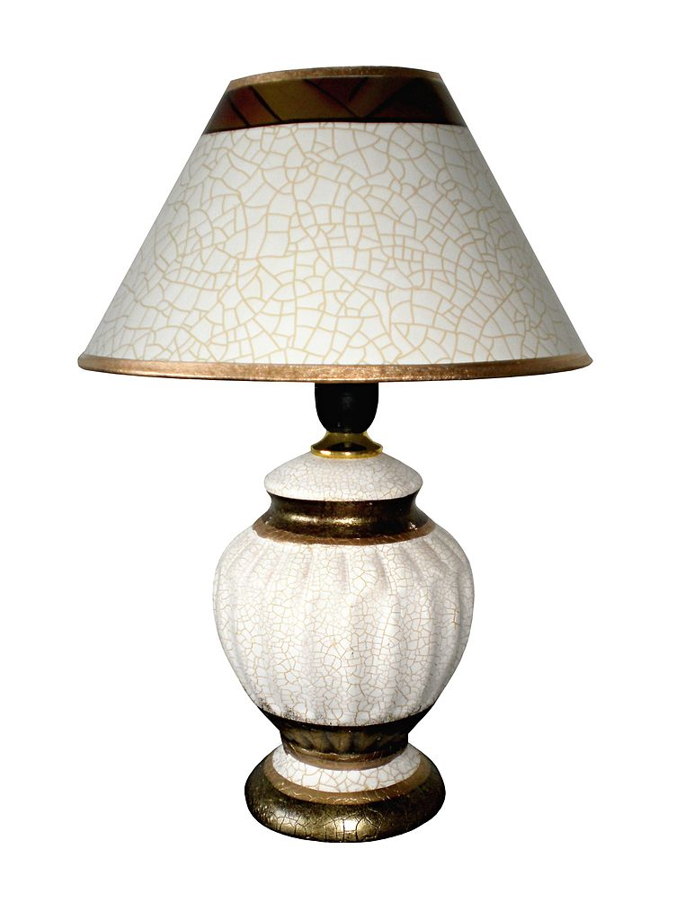
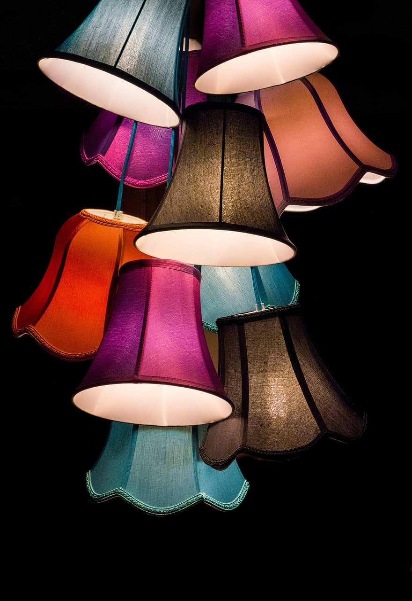

Slide 13
Kravspesifikasjoner
Lampen skal ha inneholde minst 2 LEDdioder.
Lampen må ha et strømuttak som kan kobles til et klokkebatteri og micro:bit.
Lampen må ha en bryter.
Elektroniske komponenter (f eks ledning) skal integreres i designet.
Lampen skal programmeres til å være en smartlampe.
Valgfritt:
-Det skal ikke være brukt mer enn 4 ulike materialer i designet (gjelder ikke elektriske deler).
- Deler av lampa kan 3D-printes.
Notes:
Valgfritt: Gjenbruksmateriell og resirkulering av lampa.

Slide 14
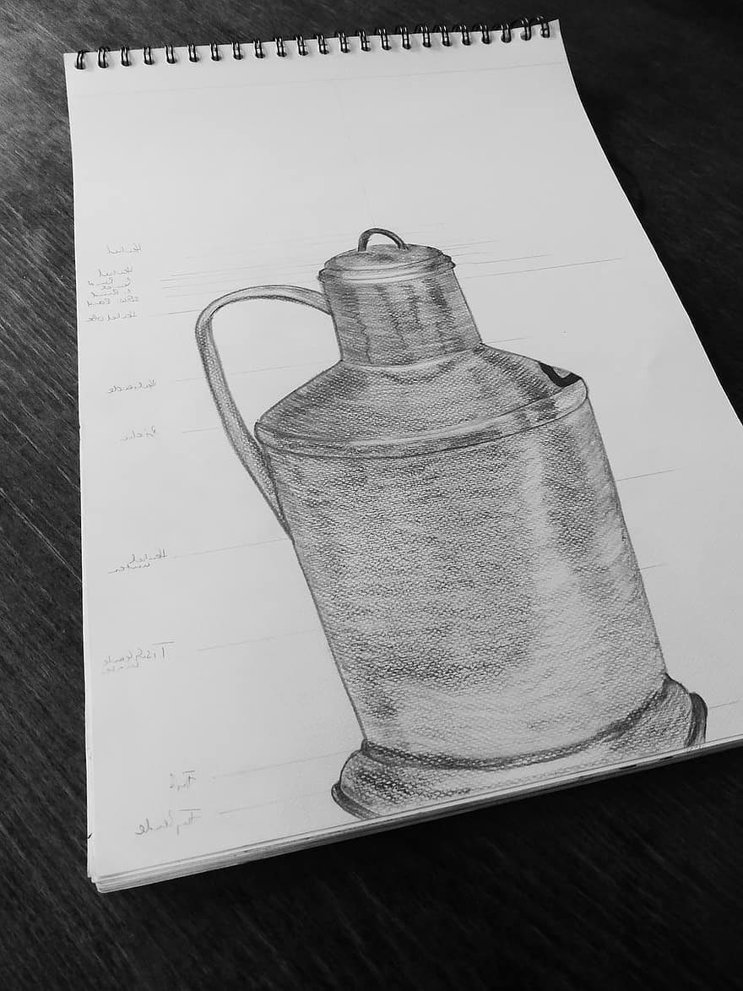
Skisser og arbeidstegning
Hva er en skisse?
Hva er en arbeidstegning?
Notes:
Dette gjøres gjerne i kunst og håndverk.

Slide 15
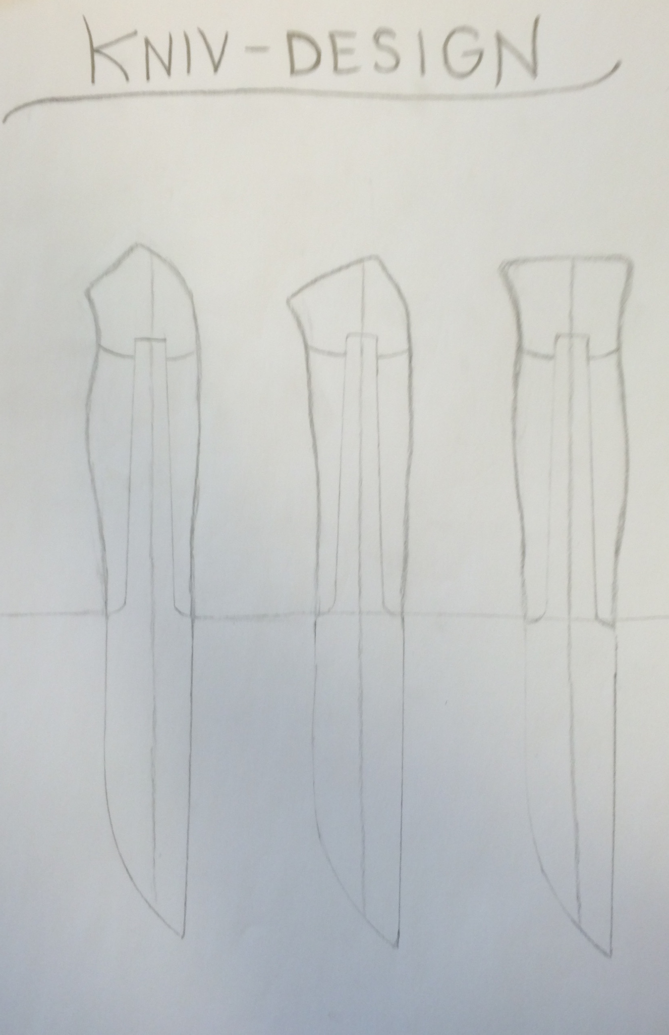
Lag en skisse av lampa di
Skisse + ide
Notes:
Start på en skisse og ide.

Slide 16
Lag en ny skisse av lampa di
Det kan være en ny ide eller en videreutvikling av den forrige.
Prøv å forandre noe på lampa di. Kan du gjøre noe større eller mindre?

Slide 17
Lag en siste (tredje) skisse
En eller flere av disse skissene skal du lage en arbeidstegning ut i fra.

Slide 18
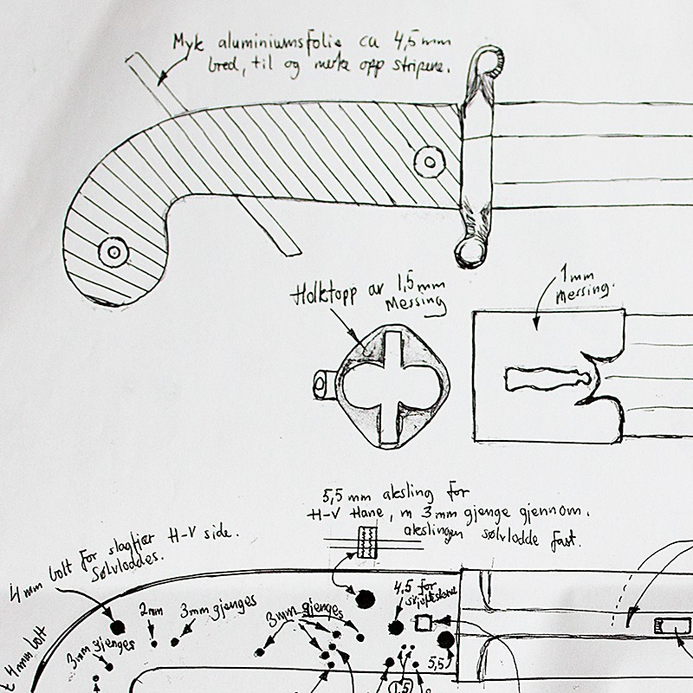
Arbeidstegning
Detaljert tegning
Mål
Utstyr/materialer
Verktøy
Koblingsskjema
Andre skal kunne lage lampa ved å se på arbeidstegninga.
Kreves for patent.

Slide 19
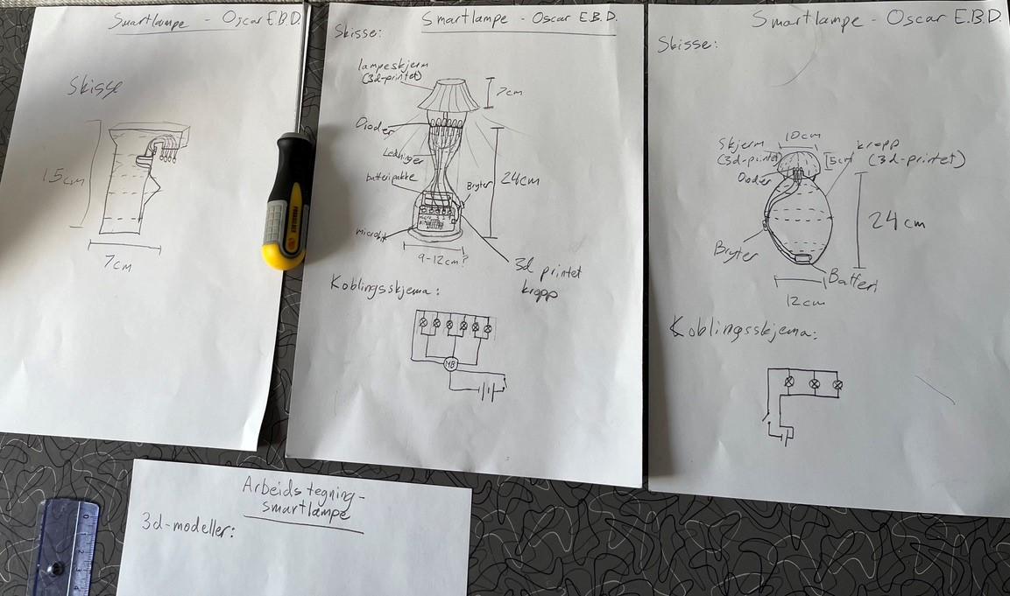

Slide 20
Ideer
Lampe som skrus på til viss tid
Skrus på/av av lyd
Wake up light
Temperaturvarsler
Bevegelsessensor
Klimavennlige materialer og lyssensor av/på
Tracker - blinker når du kommer nære - sang når funnet
Lyset endrer seg når det spilles musikk/av/på
Lys i taket
Notes:
Forslag til smartlamper

Slide 22
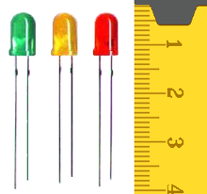
Utforsk lysdioder
Utstyr:
4 ledninger
1-2 klokkebatteri (3V)
2-3 lysdioder
Oppgave:
Få en lysdiode til å lyse
Seriekoble 2 lydioder
Parallellkoble to eller flere lysdioder
Notes:
Hva skjer med lysdiodene når du seriekobler de? Hva med parallellkobling?
https://www.naturfag.no/artikkel/vis.html?tid=1352938&within_tid=1353014

Slide 23
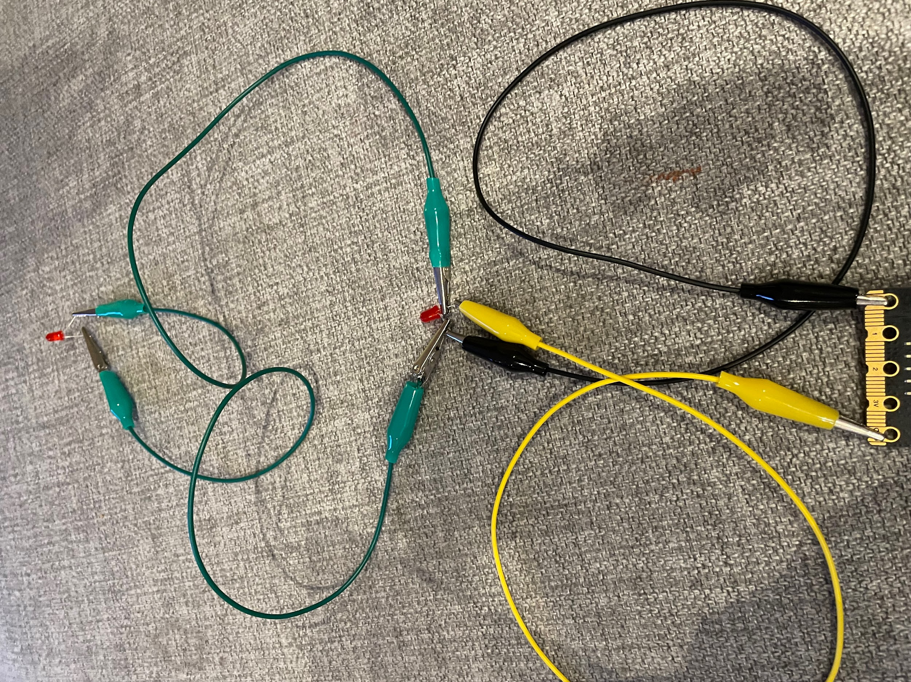

Slide 24
Bygg en smartlampe
Nå skal du bygge lampa.
Finn frem arbeidstegning og begynn å bygg.

Slide 26
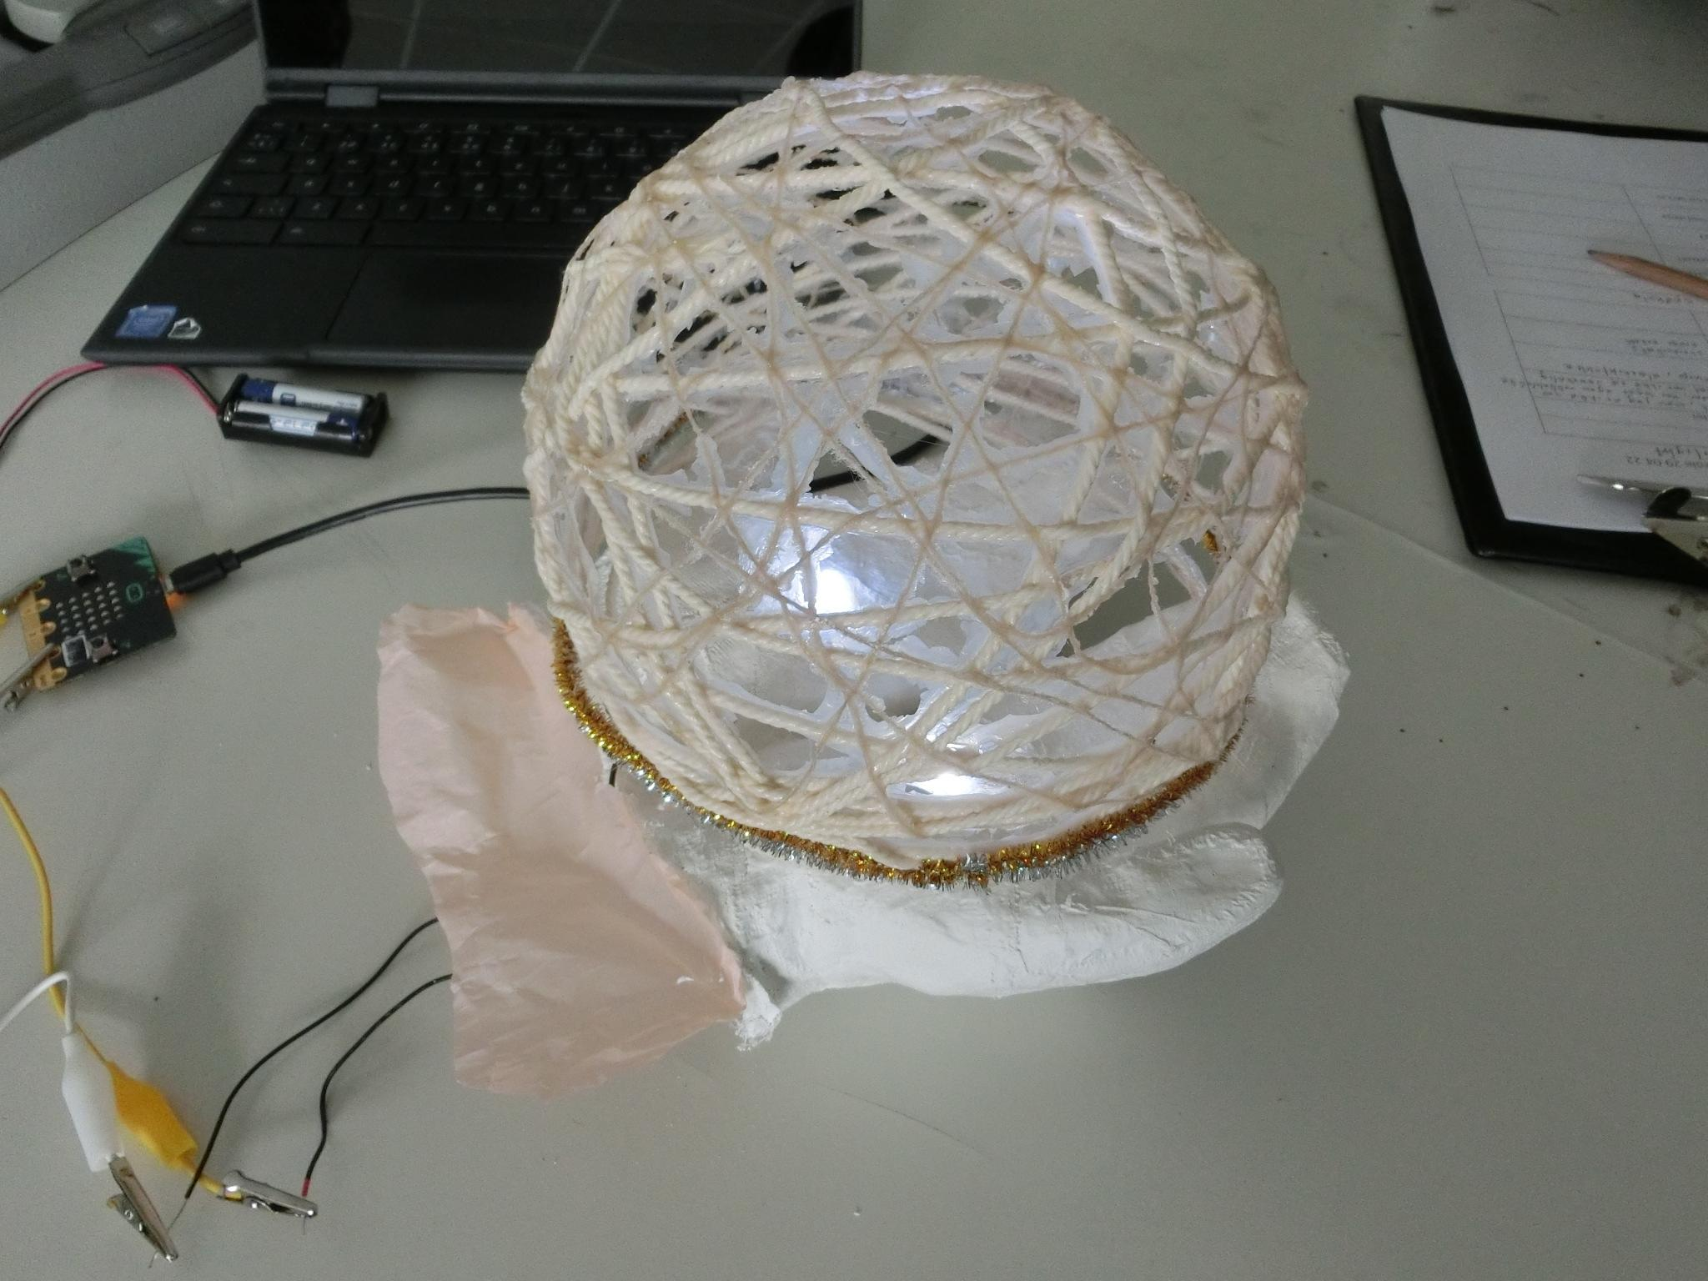

Slide 27
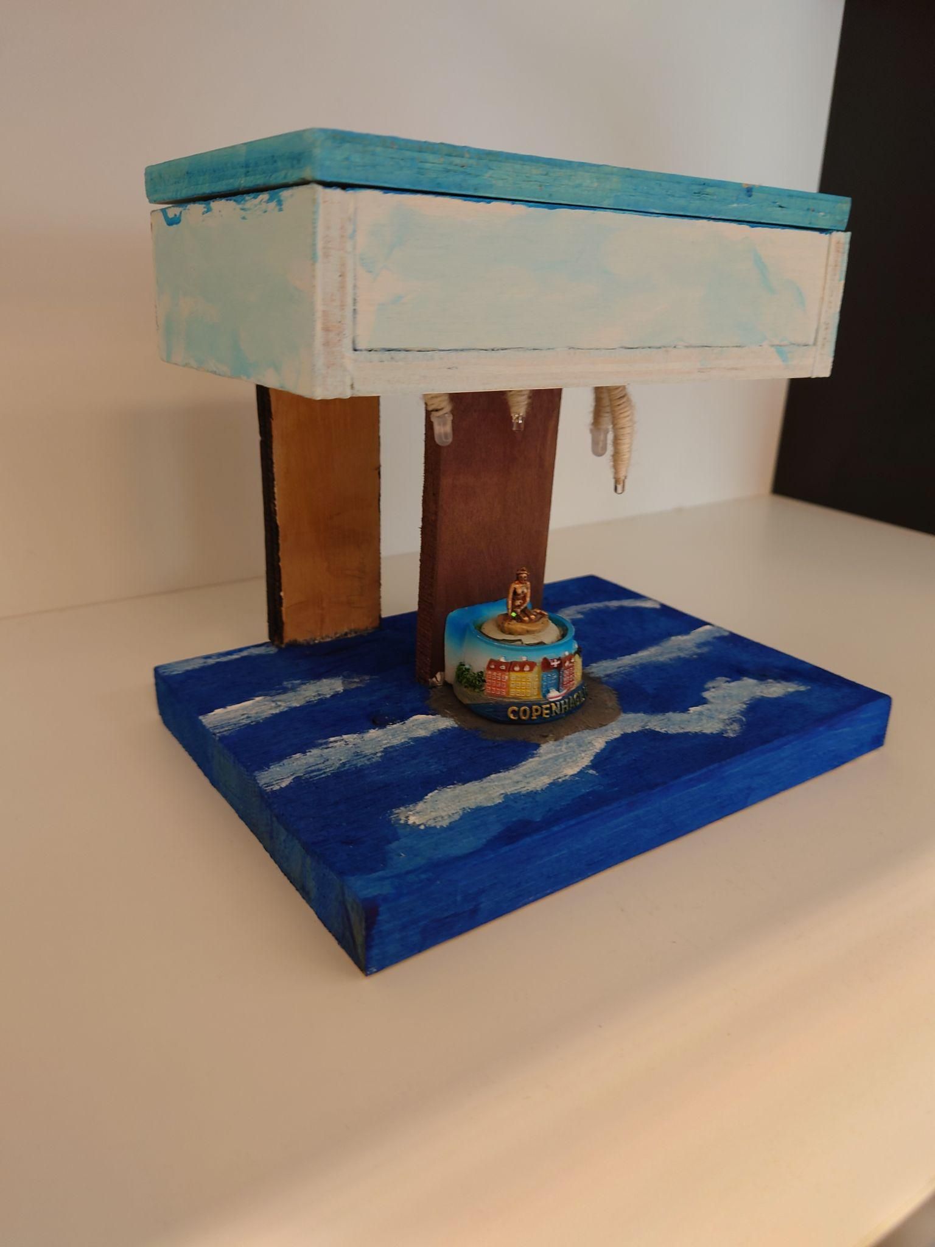

Slide 28
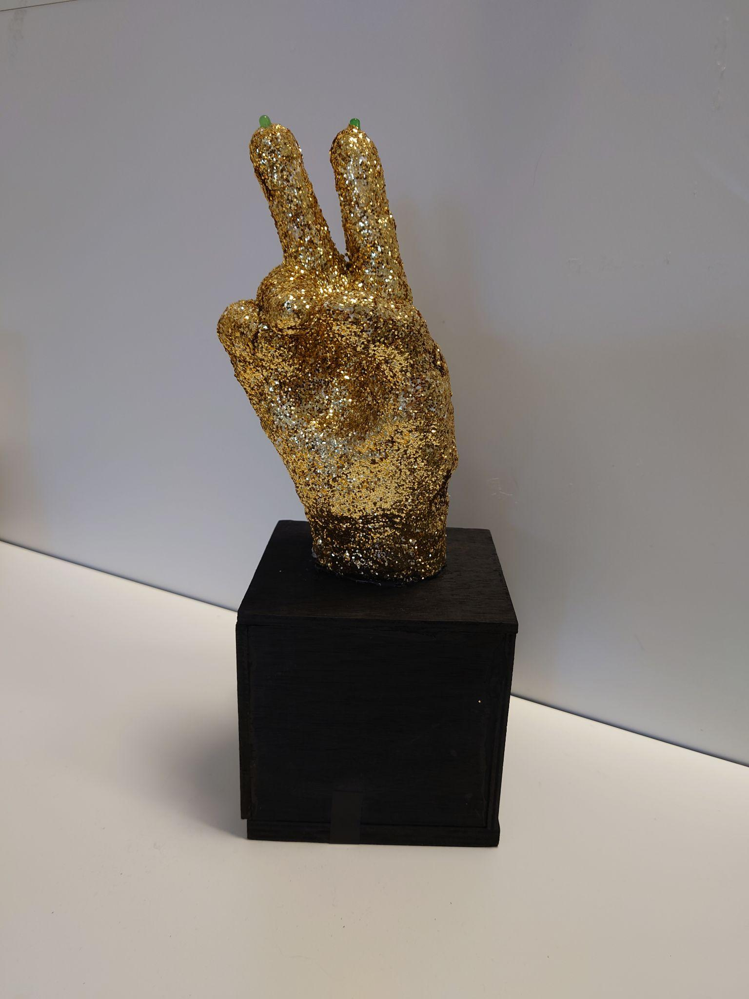

Slide 29
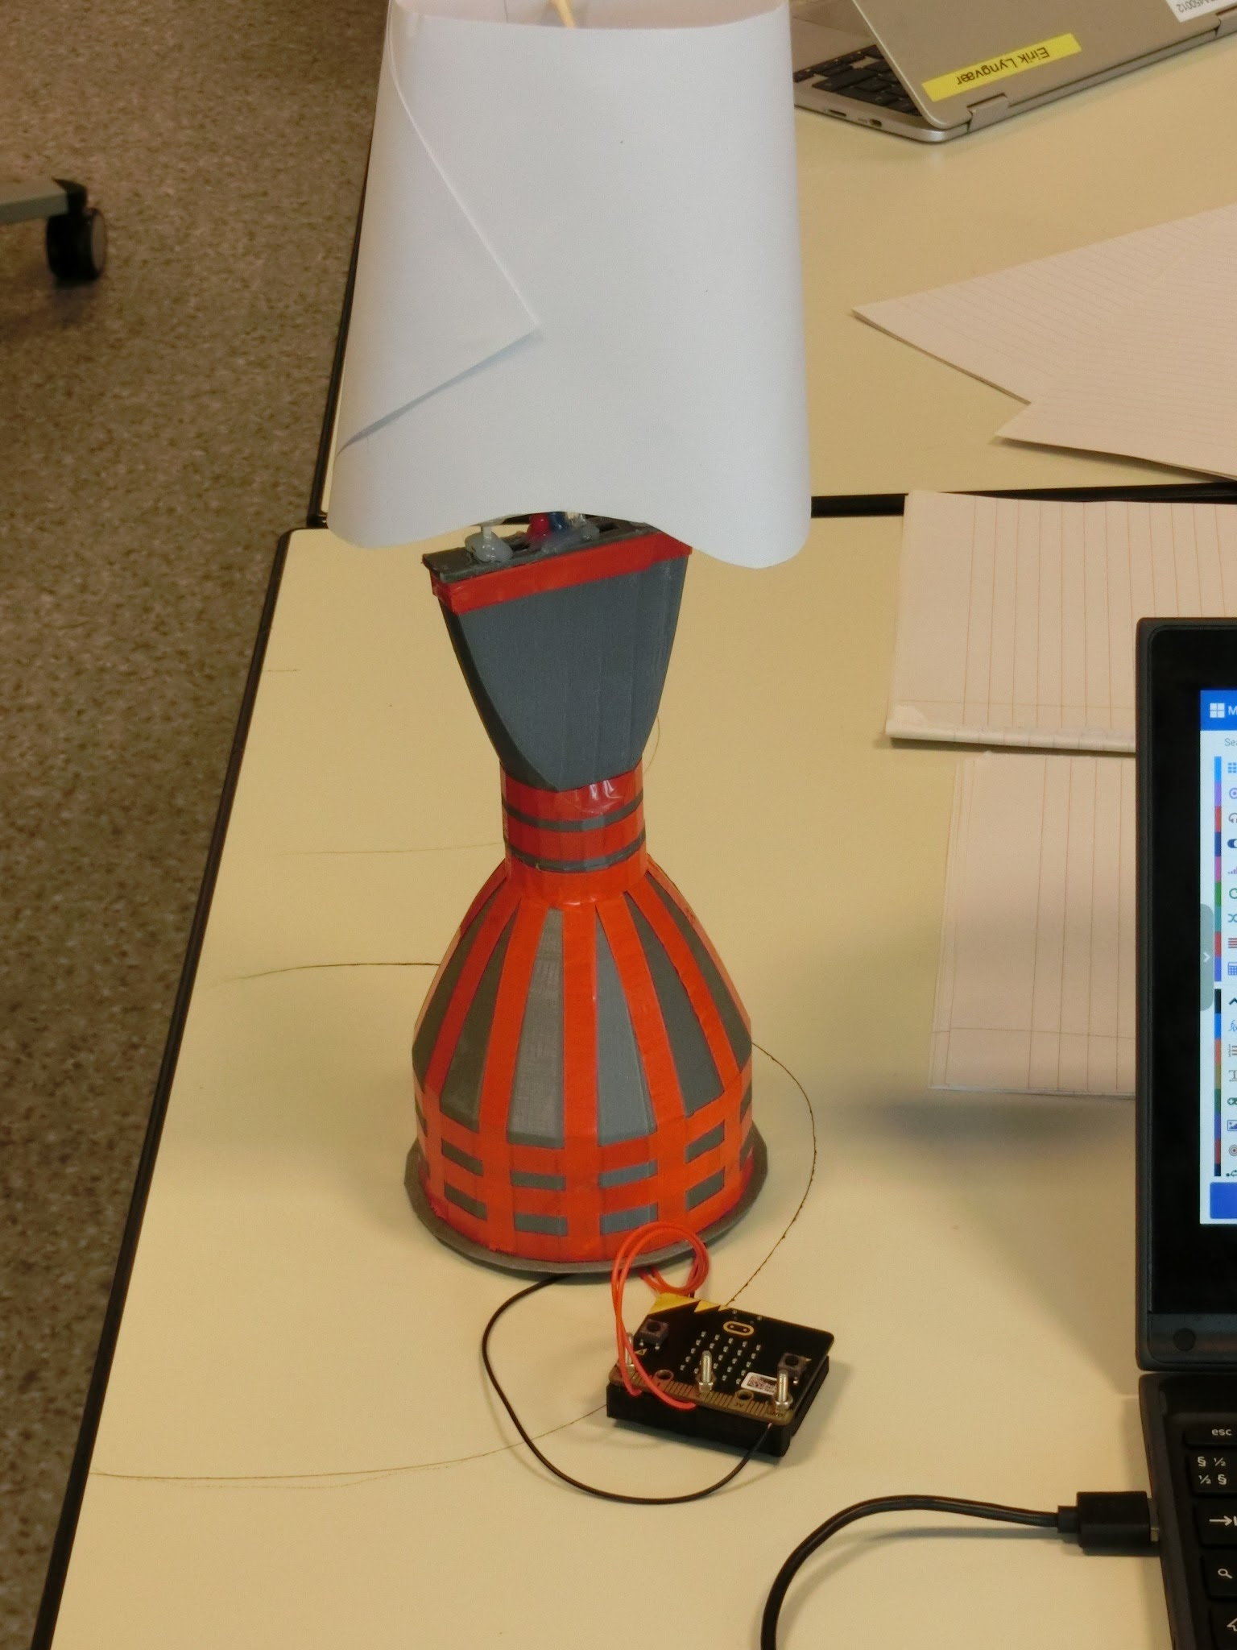

Slide 30
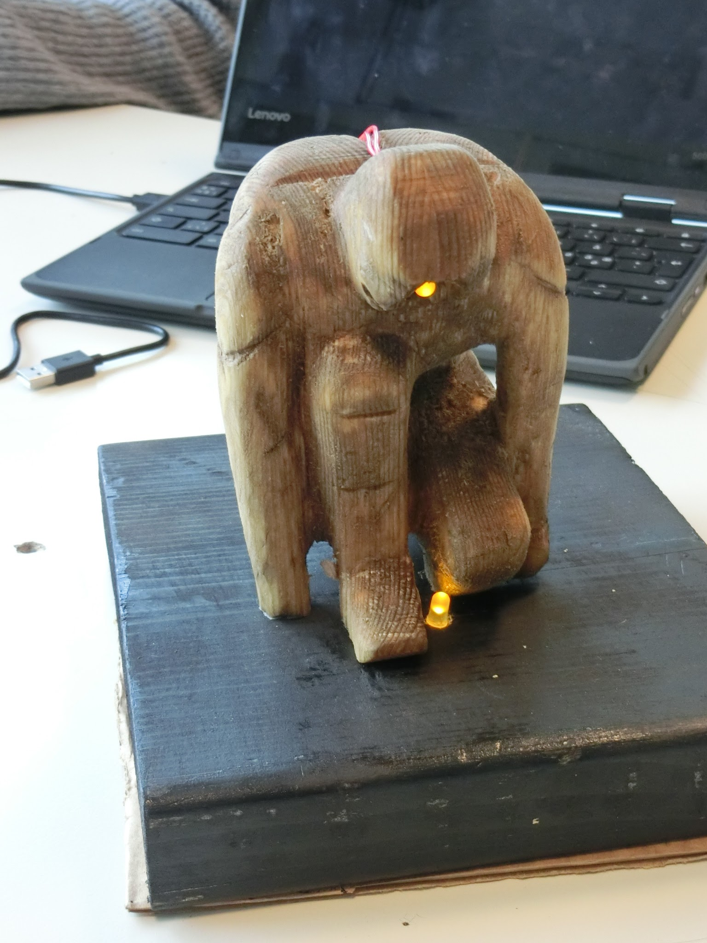

Slide 31
Forslag til vurdering
Innlevering av tre skisser
Arbeidstegning inkludert tegning av koblingsskjema
Et produkt som oppfyller kravspesifikasjonene
Programmeringskode
Kreativitet
Prosess
Presentasjon/utstilling av produkt
Vurderes med karakter som teller i både naturfag, kunst og håndverk og matematikk.
Notes:
Få med fag!

Slide 32
Forslag til tilgjengelig utstyr
finèrplater og avkapp fra sløyden
rispapir
tegnepapir
papp
skjærekniv
saks
sag for presisjonsarbeid
skjærematte
plastplater
3D-printer
lim
nål
broderitråd
hyssing
ev. gjenbruksmaterialer
ledninger
Batteri
lysdioder
kobber-/metalltråd

Slide 33
Programmering av Smartlampe
Lampa skal programmeres ved hjelp av en micro:bit
Microbiten er strømkilde til lampa
Gå inn på https://makecode.microbit.org/

Slide 34
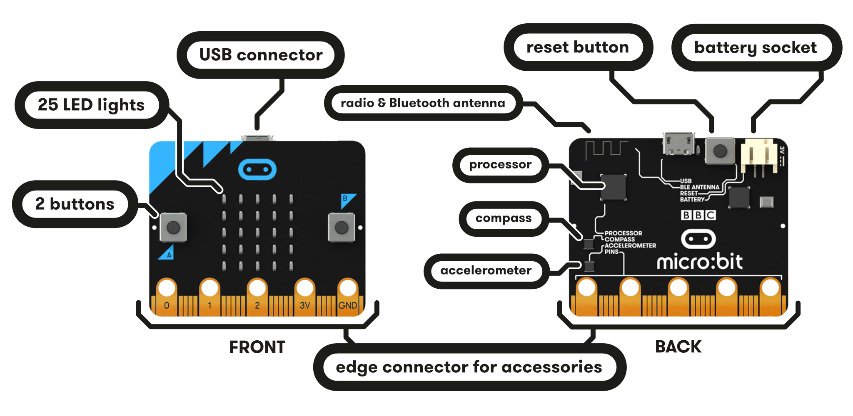
Hva er en micro:bit?

Slide 35
Smartlampe, helt enkelt, blinker hele tiden.
Helt enkel start for elevene for å gi et utgangspunkt som fungerer.
Fin kode for å sjekke at lodding og dioder fungerer.
Gir elevene mulighet til videre utforskning selv.

Slide 36
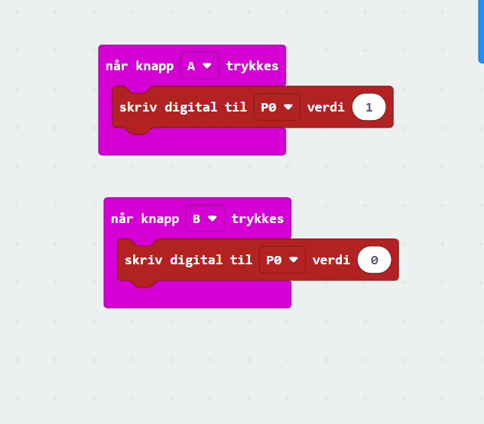
Micro:bit som bryter

Slide 37
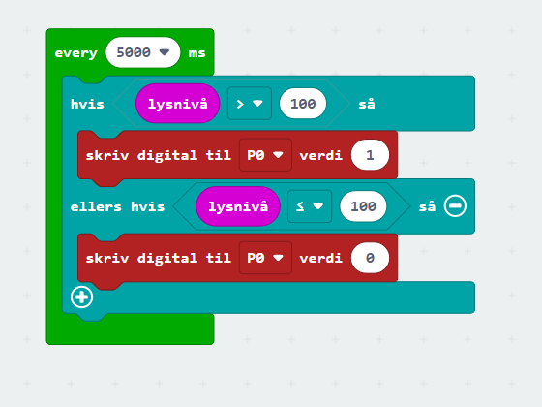
Smartlampe som slår seg på når det blir mørkt

Slide 38
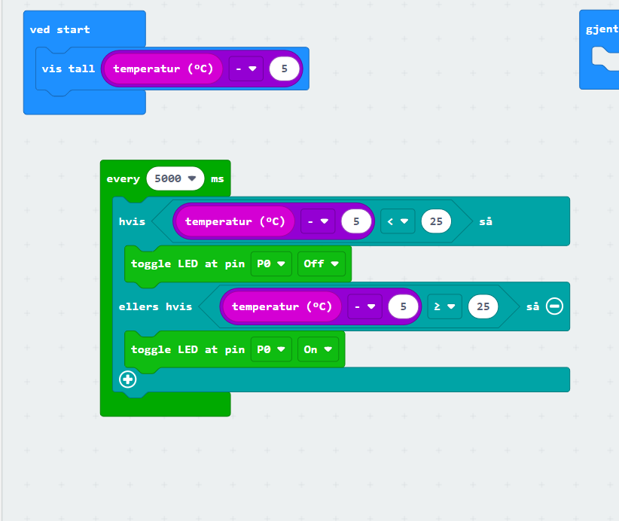
Smartlampe som slår seg på/av når temperaturen forandrer seg

Slide 39
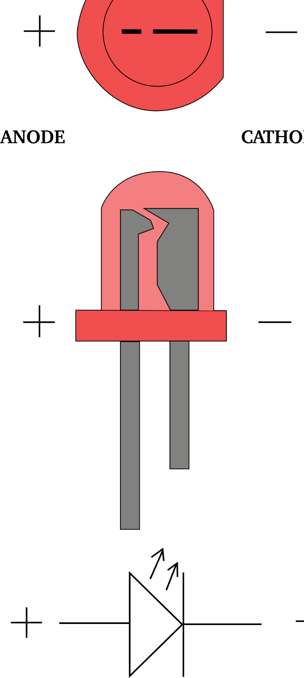
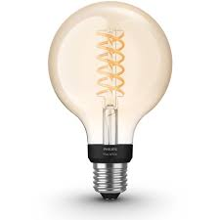
Forskjell på en lysdiode og en pære?
Lysdioden leder strøm i en retning
Siden som heter “anode” skal være nærmest pluss.
“Katoden” skal være nærmest minus
Mindre resistans
Lyspæren går strømmen begge veier
Metalltråd som varmes opp, og gløder
Notes:
Siden dioden bare leder strøm i den ene retningen, er det viktig at polene kobles riktig. Siden som skal være nærmest pluss, kalles anode. Siden som skal være nærmest minus, kalles katode. Katoden på en diode blir vanligvis merket med en sølvring.
Siden lysdioden er en type diode slipper den bare gjennom strøm i den ene retningen. For å indikere hvordan den skal monteres, er det ene benet lengre enn det andre. Det lengre benet er anoden, det vil si benet som skal være nærmest plusspolen.
En LED (Light Emitting Diode) er en diode. Forskjellen fra en vanlig pære er at det i en tradisjonell pære er en metalltråd som varmes opp og begynner å gløde (gir lys) når strøm tilføres. Mesteparten av energien går med på å gjøre pæra varm. I en LED ligger det en liten chip i en liten reflektor, mellom to elektriske punkter. Denne chipen begynner å lyse når strøm slås på. En svært liten del av energien forsvinner i varme, og en LED begynner å lyse mye raskere enn en pære. Lysdiodeer er små elektroniske halvlederchips, som i seg selv sender ut lys når det går strøm igjennom dem. Det er et annet prinsipp enn andre typer lyskilder hvor lyset kommer fra f.eks. en glødetråd eller fra gass under trykk. Lysdioder finnes i en rekke farger i tillegg til hvit.
Vanlige lyspærer (glødepære) sies å skulle vare i opptil 2 500 timer. Det er det svært skjelden at de gjør. De fleste varer i mindre enn 1 000 timer. Reglen her er at jo billigere pæra er jo kortere levetid har den. LED pære/lampe har en levetid på ca 50 000 timer. En LED pære varer da like lenge som 50 vanlige pærer.
Kilde:
https://tevas.no/fra-glodepaere-til-led-belysning/

Slide 40
Micro:bit som sender og mottaker
Send en beskjed til sidemannen med micro:bit
Send temperatur til sidemannen
Mål signalstyrken på din micro:bit
Programmer sender og mottaker til deres værstasjon

Slide 41
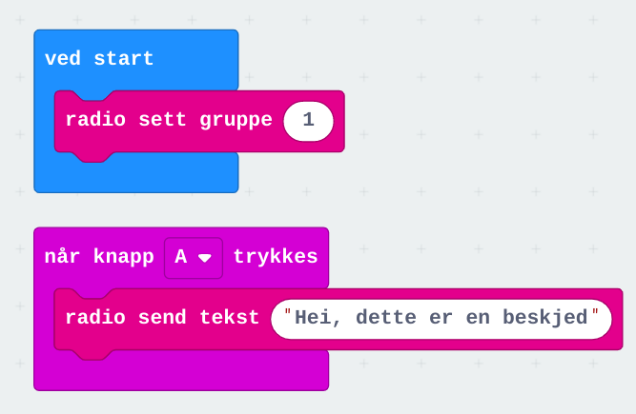
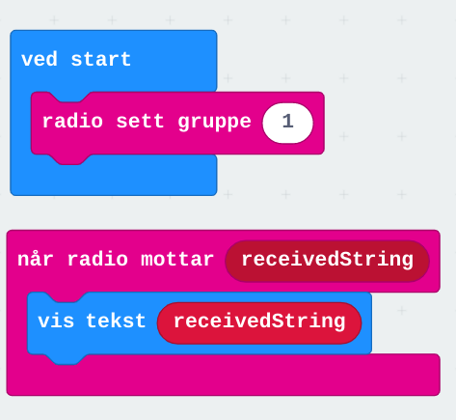
Oppgave 1
Sende beskjed til en annen micro:bit
Mottaker
Sender

Slide 42
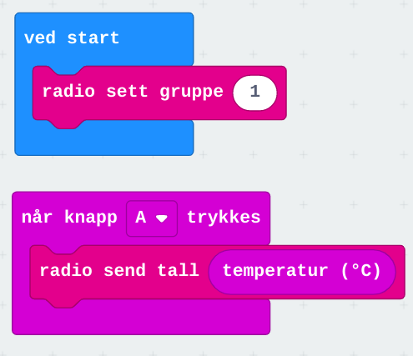
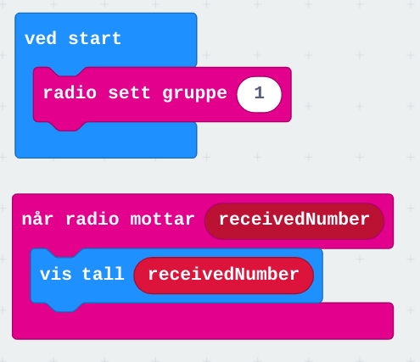
Oppgave 2
Sende temperatur til en annen micro:bit
Sender
Mottaker

Slide 43
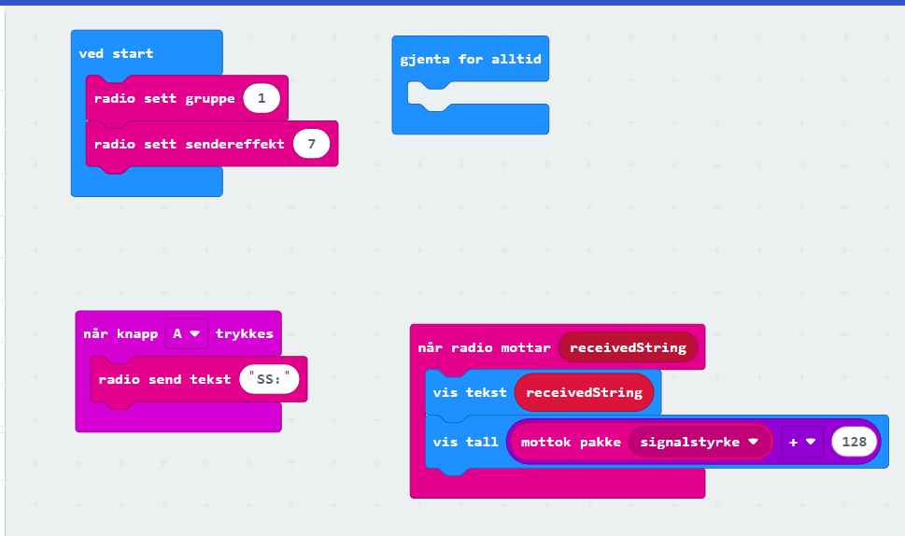
Oppgave 3: Mål signalstyrke

Slide 44
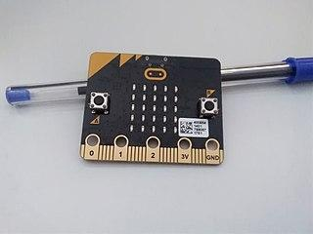
Eksempler på programmering av smartlampe med en micro:bit:

Slide 45
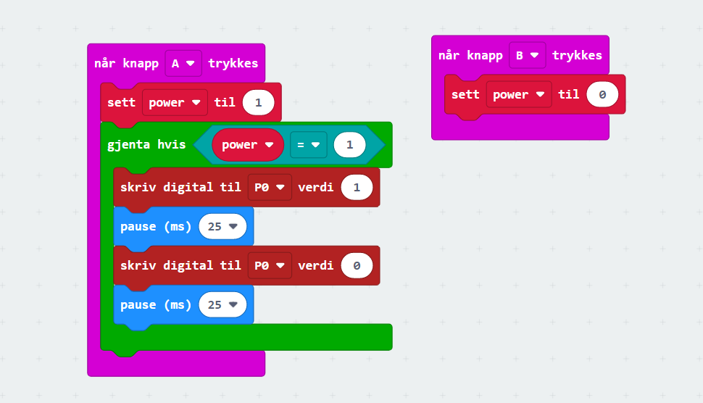
Discolys med 1 micro:bit

Slide 46
Timer på lampa

Slide 47
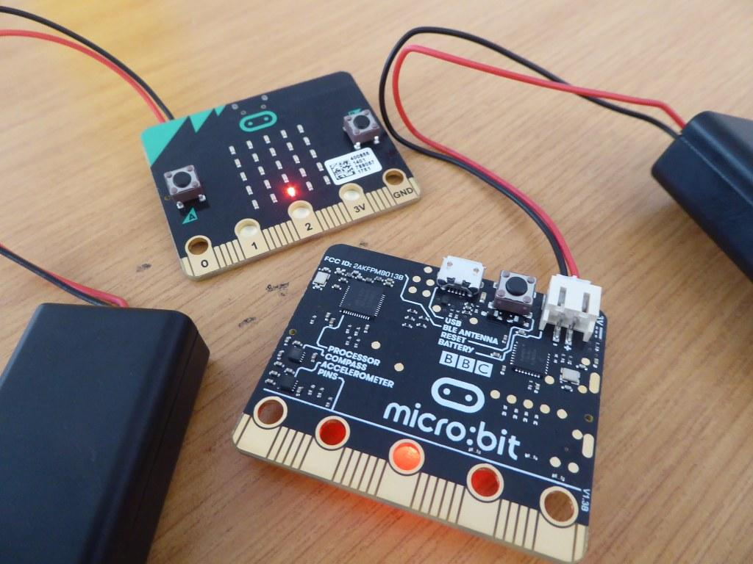
Eksempler på programmering av smartlampe med sender og mottaker (to micro:bit):

Slide 48
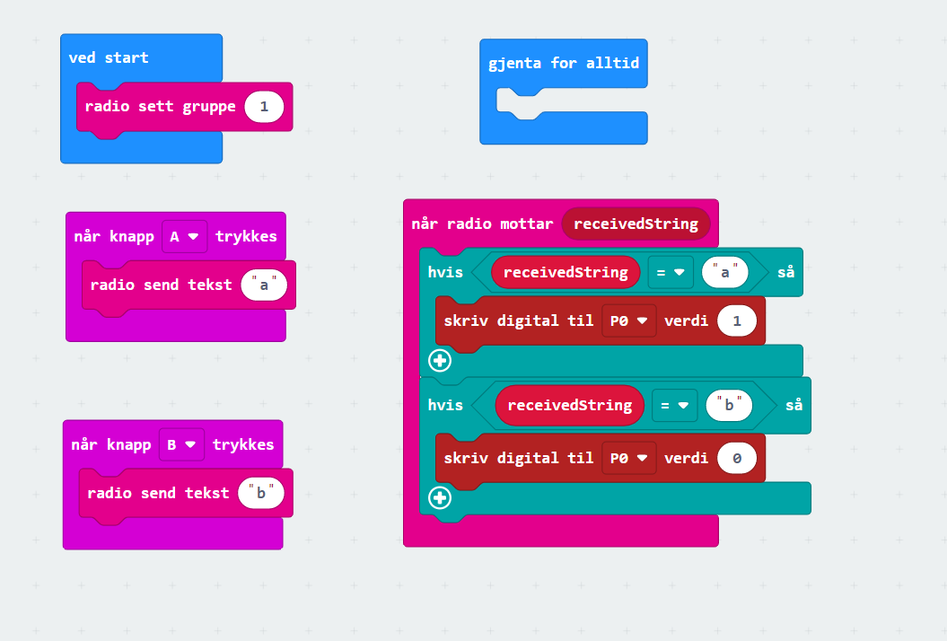
Micro:bit som fjernkontroll og smartlampe

Slide 49
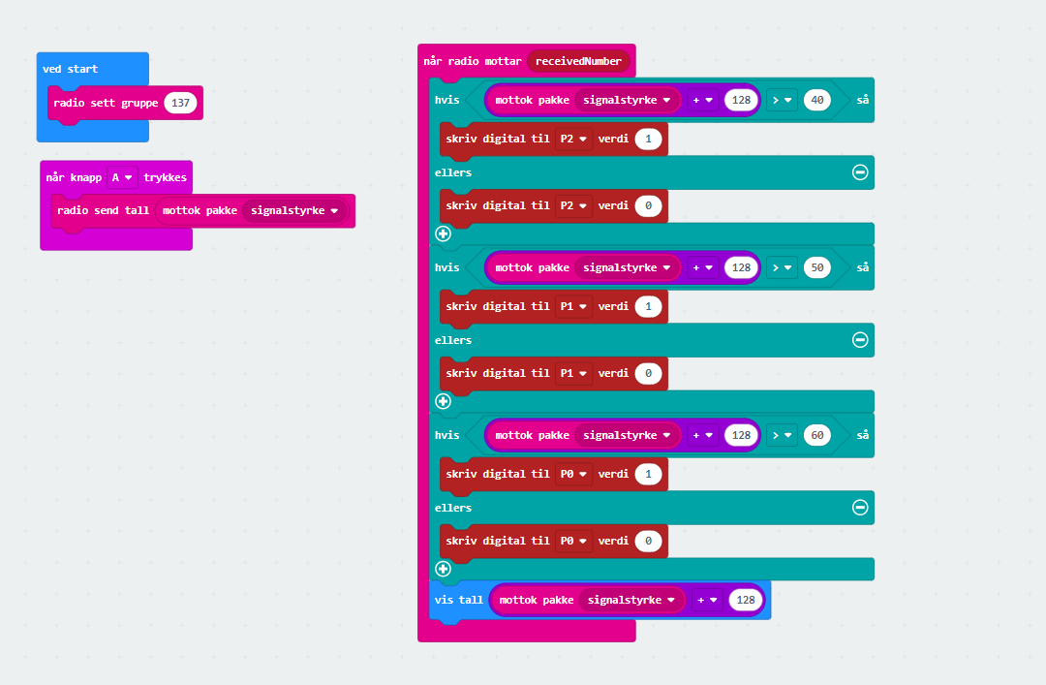
Smartlampe som slår seg på når du er nær

Slide 50
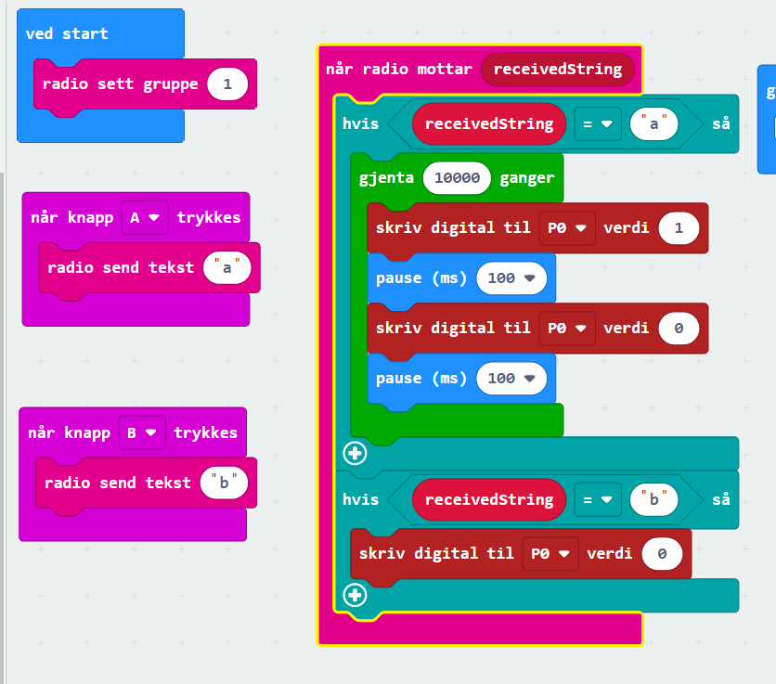
Discolys

Slide 51
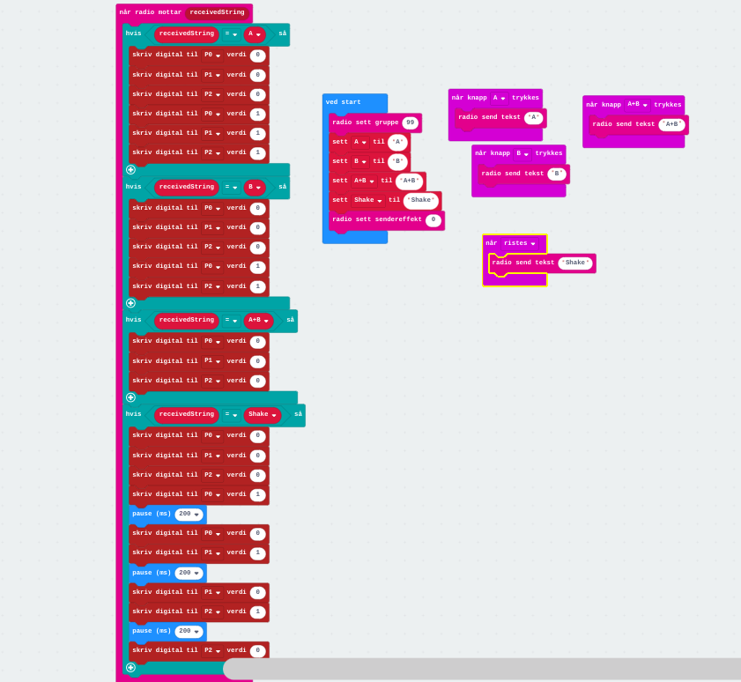

Slide 52
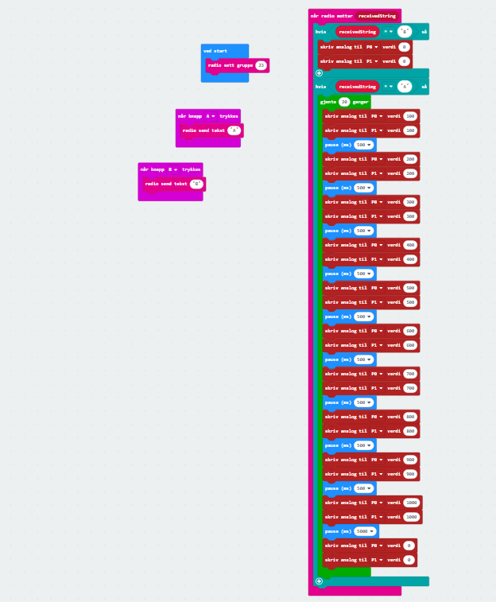
Vulkanlampe

Slide 53
Eksempler på elevarbeid på 10.trinn:

Slide 58
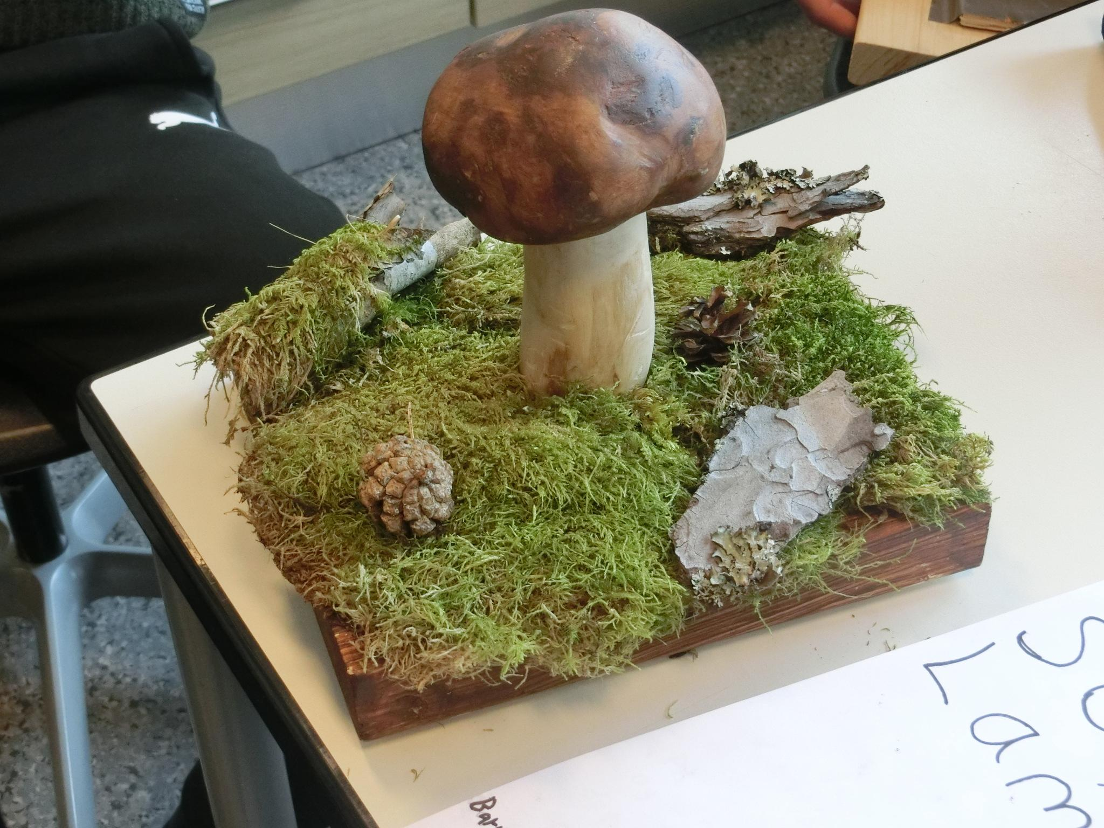

Slide 59
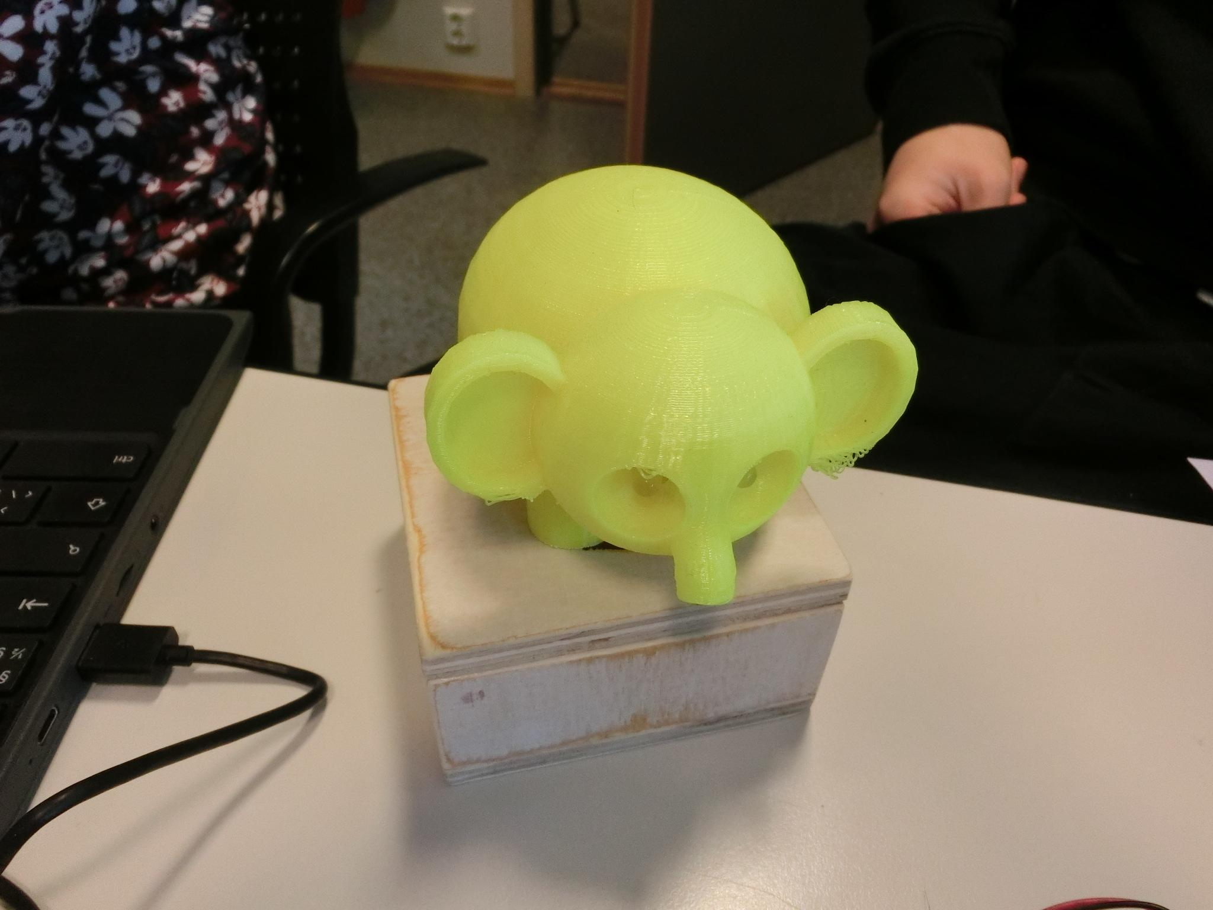

Slide 60
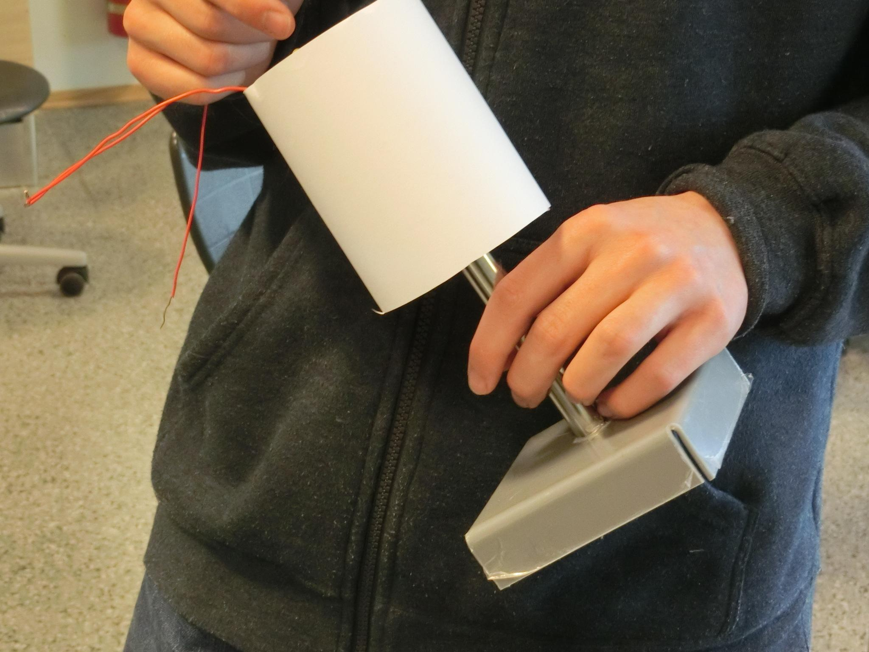

Slide 61
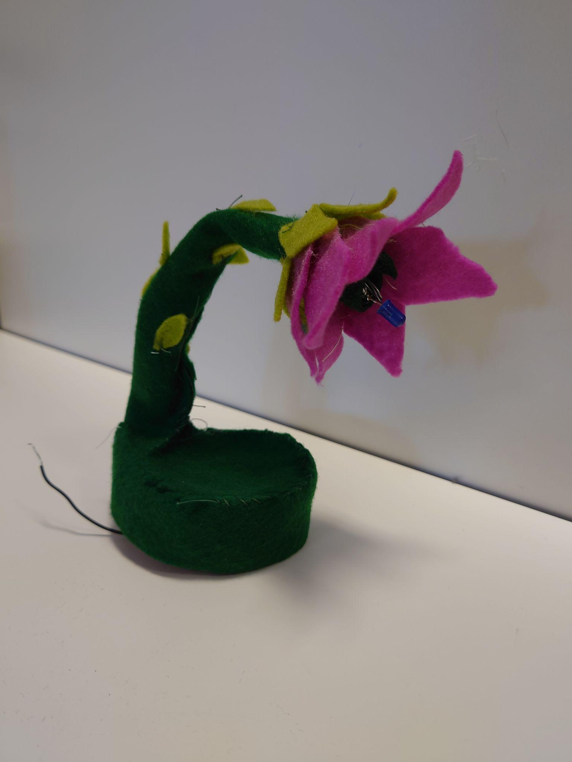

Slide 62
